Slide 1
Wochensbericht

Slide 2
1. Modellerklären
Dieses Modell besteht aus 1 Synchrongenerator und 13 Konvertern, die frei wählbar sind.
0 - 2 s: Alle Converter versorgen das Netz mit Energie (Modus 0).
2 s: Alle Converter wechseln vom Blackstart-Betriebsmodus in den Normalbetriebsmodus
(Modus 2), d. h. sie aktivieren ihre äußere Steuerung.
3.02 s - 3.1 s: Einpoliger Kurzschluss Phase A mit/ohne Erdung bei Bus 2.
4.02 s - 4.1 s: Zweipoliger Kurzschluss Phase A und B mit/ohne Erdung bei Bus 2.
5.02 s - 5.1 s: Dreipoliger Kurzschluss Phase A, B und C mit/ohne Erdung bei Bus 2.
12s : wird eine Last mit dem Netz verbunden
14s : werden 2 Lasten aus dem Netz getrennt

Slide 3
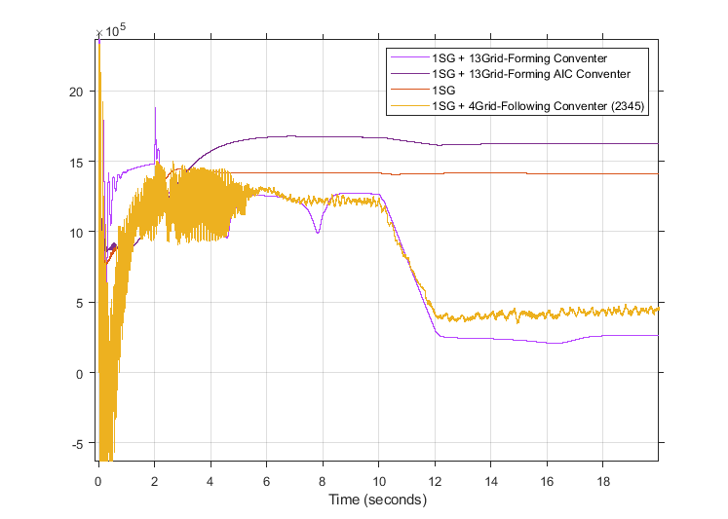
1. Bemerkung
zeigt deutliche Rauigkeit.

Slide 4
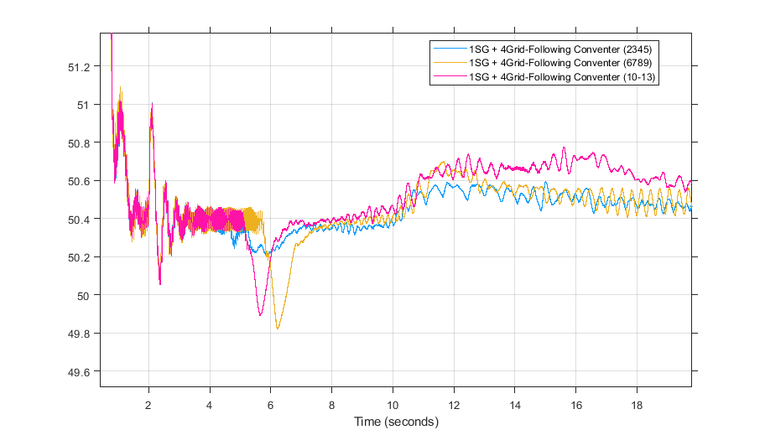
1. Vergleich der Schaltgruppen von Grid Following Conventer
Jedes Mal werden nur 4 Grid-Following Conventer aktiviert .
1. Bemerkung

Slide 5
Fehlerfall: Lastsprung

Slide 6
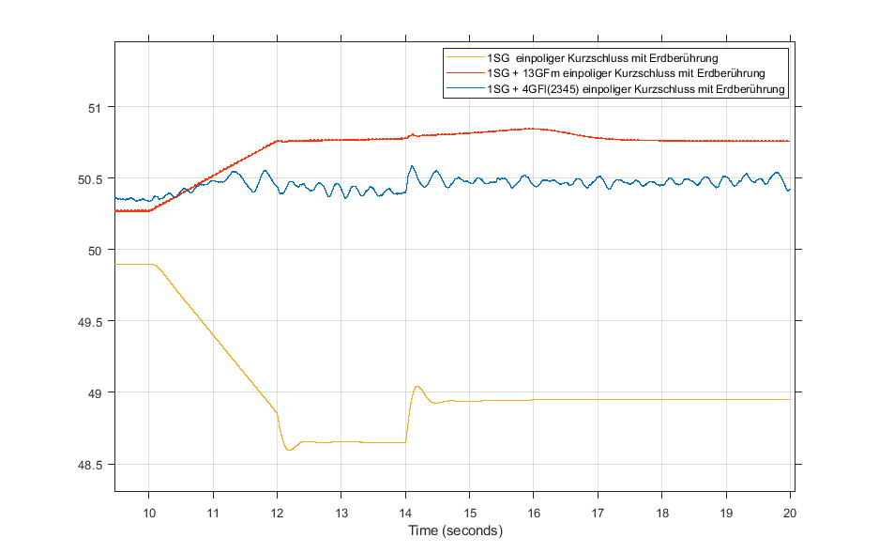
2. Frequenz bei Lastsprung
12s : wird eine Last mit dem Netz verbunden
14s : werden 2 Lasten aus dem Netz getrennt

Slide 7
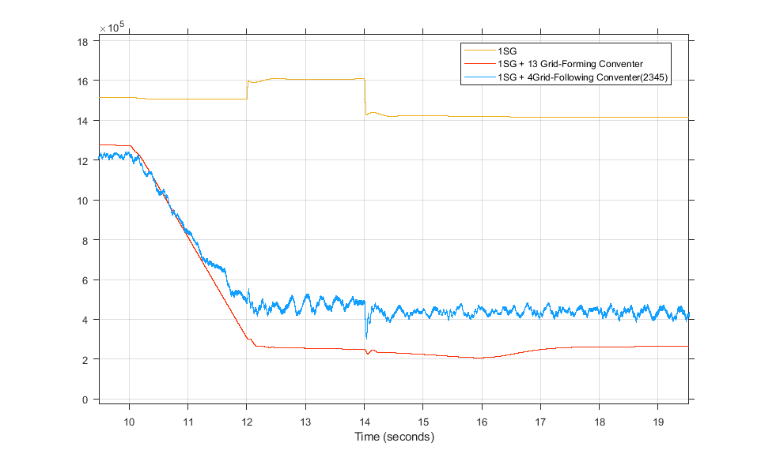
2.Leistung bei Lastsprung
12s : wird eine Last mit dem Netz verbunden
14s : werden 2 Lasten aus dem Netz getrennt

Slide 8
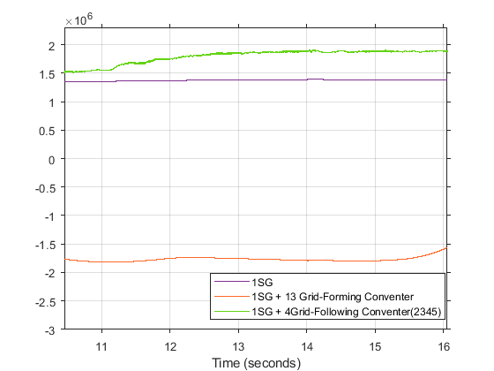
2.Blindleistung bei Lastsprung
12s : wird eine Last mit dem Netz verbunden
14s : werden 2 Lasten aus dem Netz getrennt

Slide 9
123poliger Kurzschluss mit Erdberührung

Slide 10
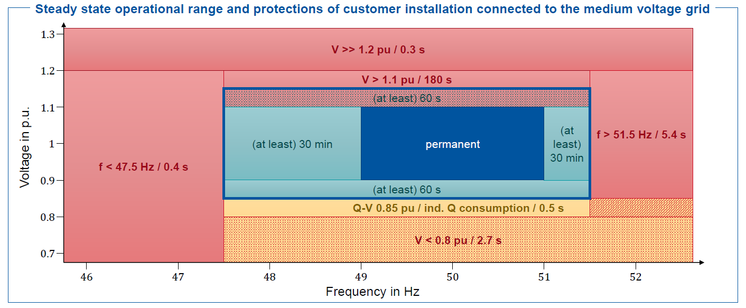
3. 123poliger Kurzschluss mit Erdberührung

Slide 11
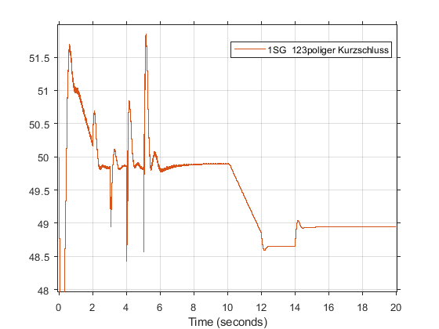
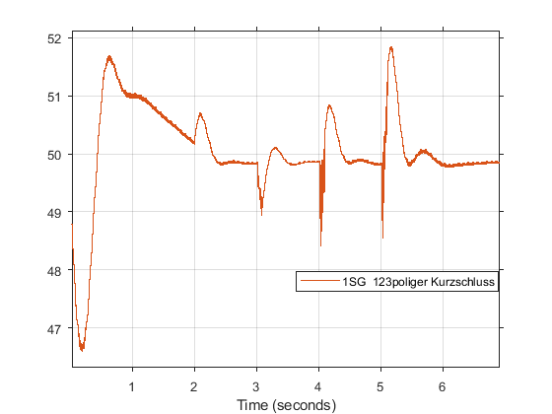
3. 123poliger Kurzschluss mit Erdberührung 1 Synchrongenerator Frequenz

Slide 12
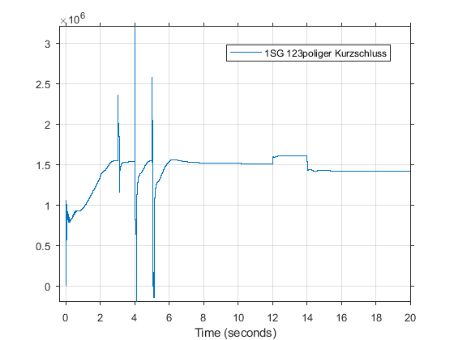
3. 123poliger Kurzschluss mit Erdberührung 1 Synchrongenerator Leistung

Slide 13
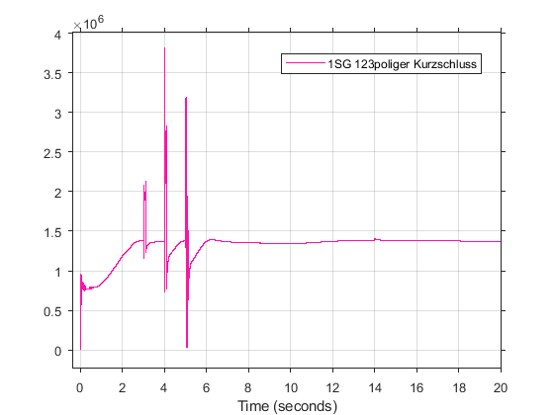
3. 123poliger Kurzschluss mit Erdberührung 1 Synchrongenerator Blindleistung

Slide 14
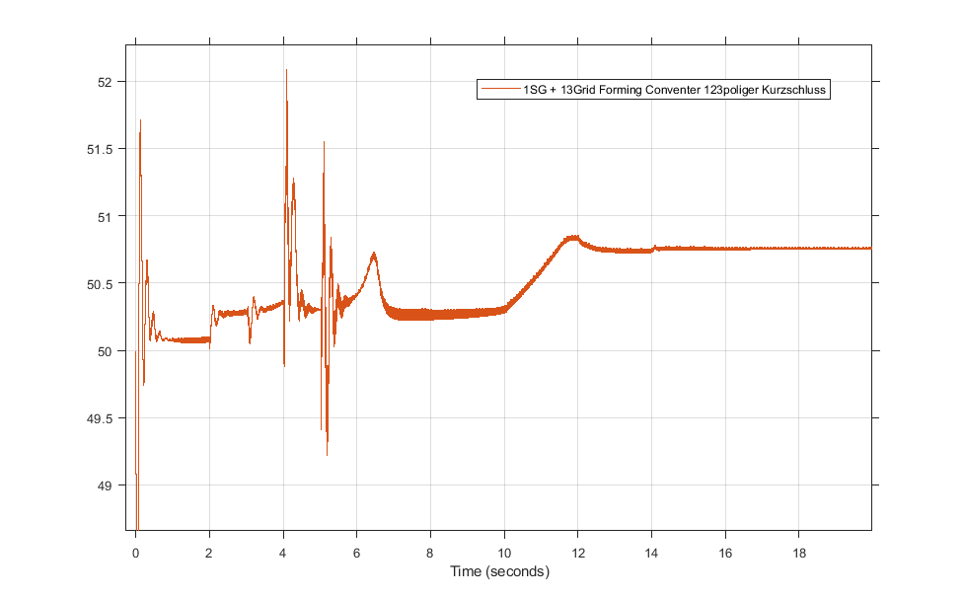
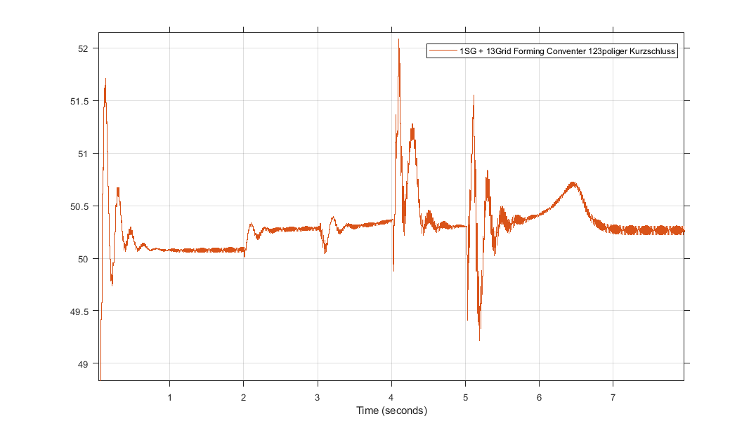
3. 123poliger Kurzschluss mit Erdberührung 1 SG + 13Grid Forming Conventer Frequenz

Slide 15
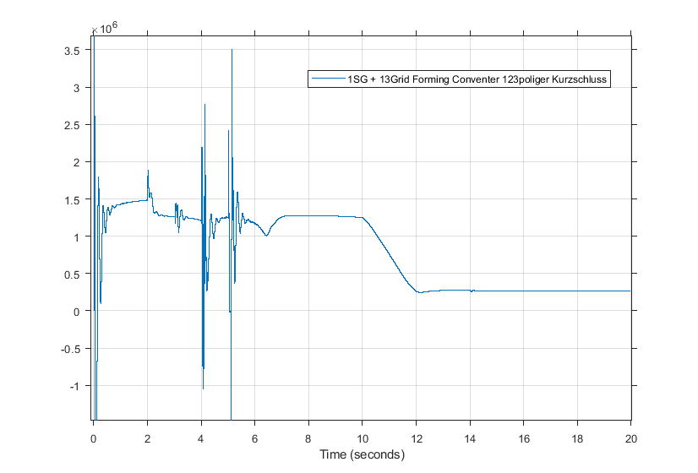
1. 123poliger Kurzschluss mit Erdberührung 1 SG + 13Grid Forming Conventer Leistung

Slide 16
3. 123poliger Kurzschluss mit Erdberührung 1 SG + 13Grid Forming Conventer Blindleistung

Slide 17
3. 123poliger Kurzschluss mit Erdberührung

Slide 18
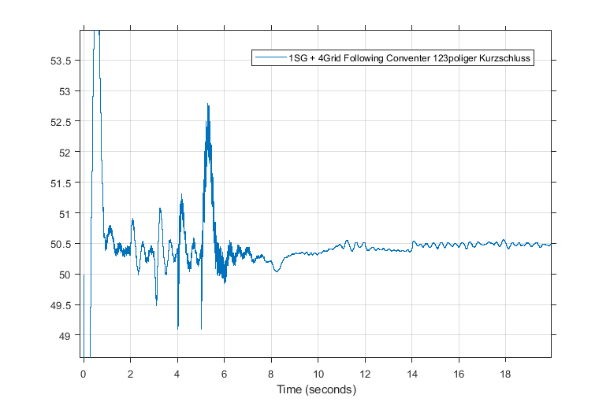
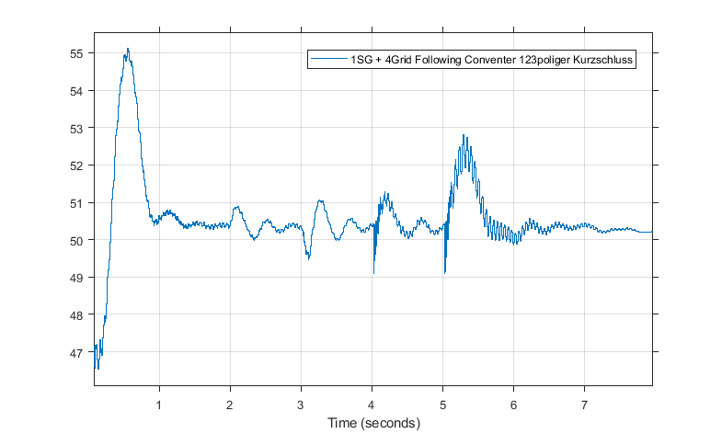
3. 123poliger Kurzschluss mit Erdberührung 1 SG + 4Grid Following Conventer Frequenz

Slide 19
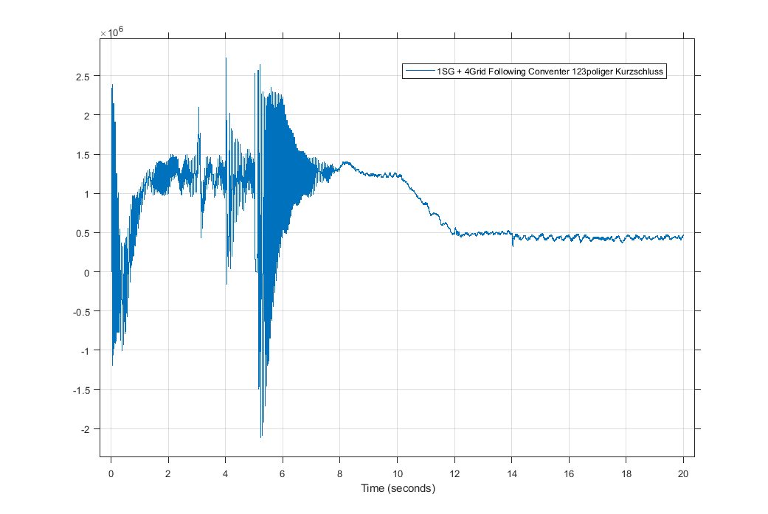
3. 123poliger Kurzschluss mit Erdberührung 1 SG + 4Grid Following Conventer Leistung

Slide 20
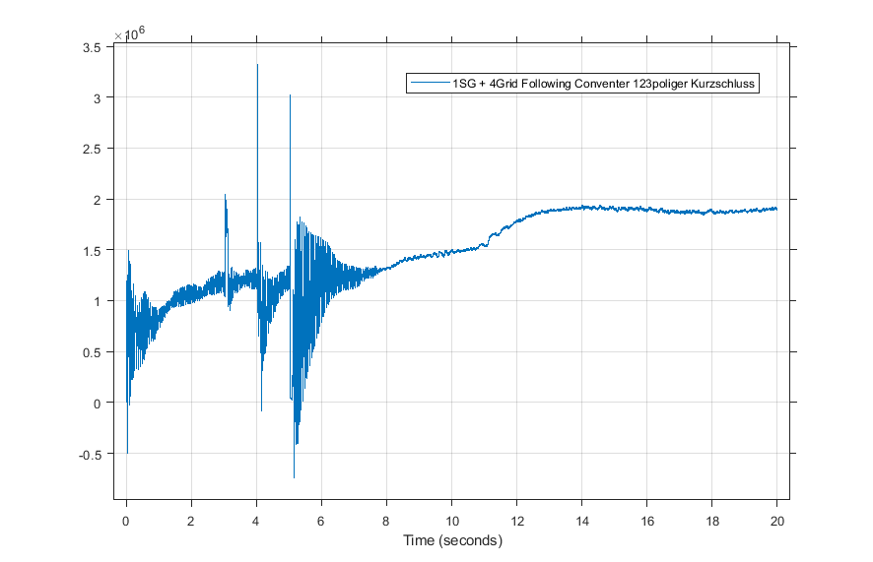
3. 123poliger Kurzschluss mit Erdberührung 1 SG + 4Grid Following Conventer Blindleistung

Slide 21
123poliger Kurzschluss ohne Erdberührung

Slide 22
4. 123poliger Kurzschluss ohne Erdberührung

Slide 23
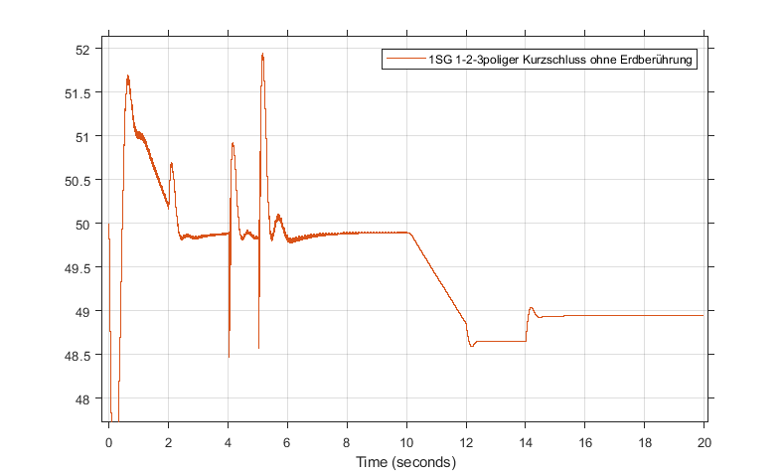
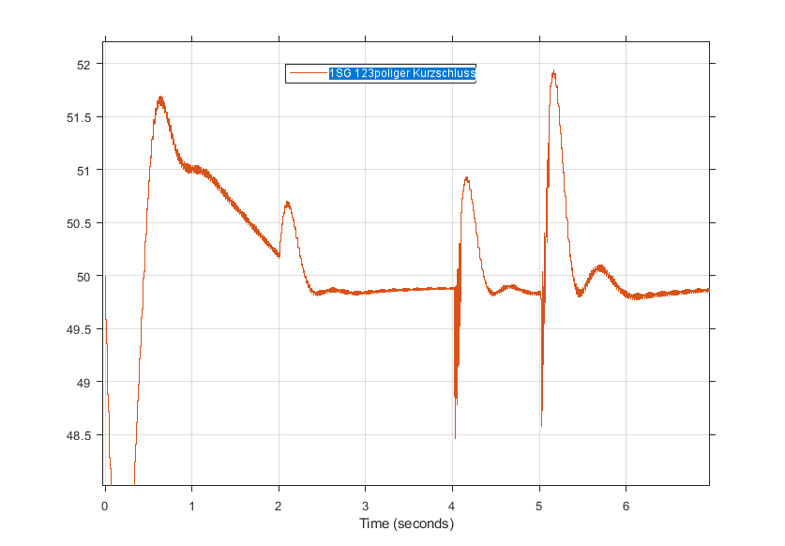
4. 123poliger Kurzschluss ohne Erdberührung 1 Synchrongenerator Frequenz

Slide 24
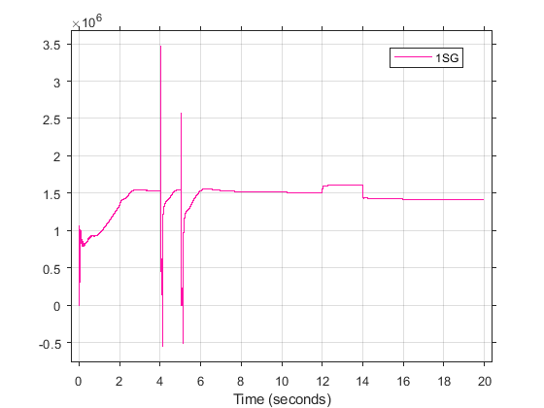
4. 123poliger Kurzschluss ohne Erdberührung 1 Synchrongenerator Leistung

Slide 25
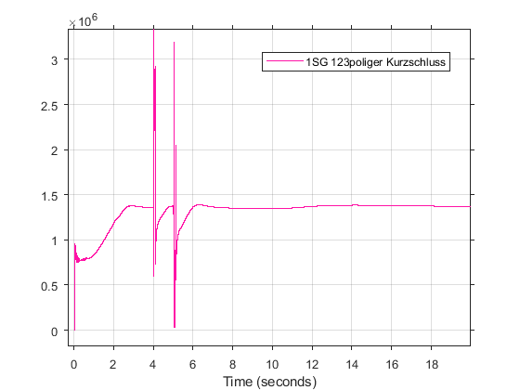
4. 123poliger Kurzschluss ohne Erdberührung 1 Synchrongenerator Blindleistung

Slide 26
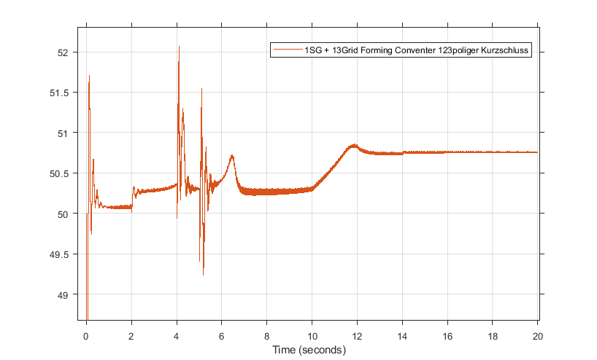
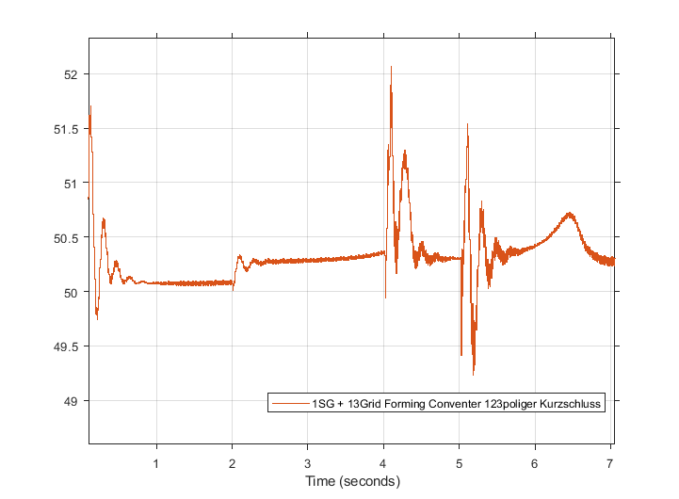
4. 123poliger Kurzschluss ohne Erdberührung 1 SG + 13Grid Forming Conventer Frequenz

Slide 27
4. 123poliger Kurzschluss ohne Erdberührung 1 SG + 13Grid Forming Conventer Leistung

Slide 28
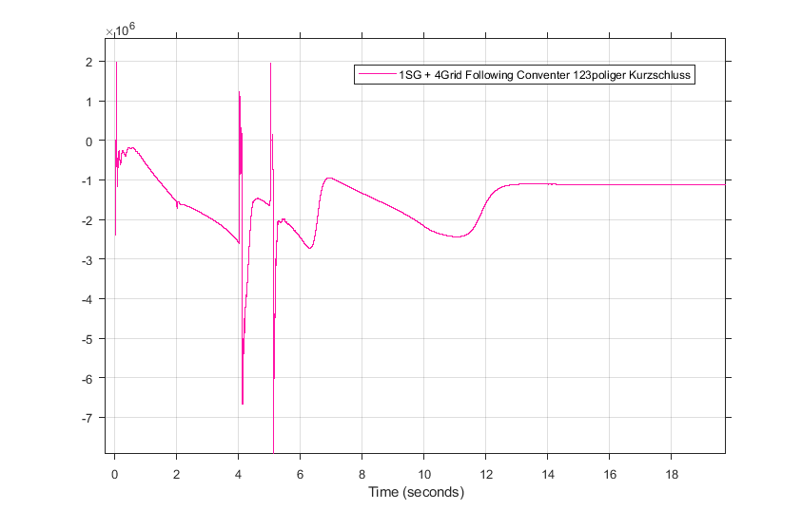
4. 123poliger Kurzschluss ohne Erdberührung 1 SG + 13Grid Forming Conventer Blindleistung

Slide 29
4. 123poliger Kurzschluss ohne Erdberührung

Slide 30
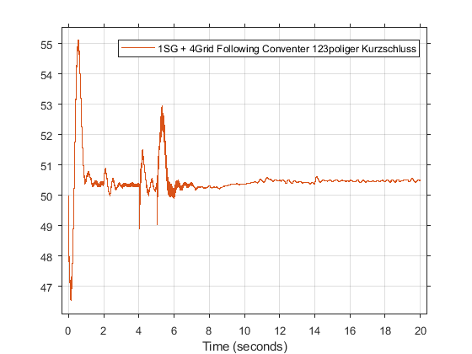
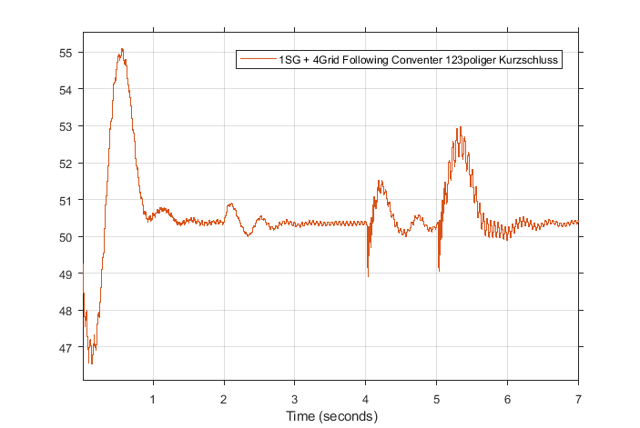
4. 123poliger Kurzschluss ohne Erdberührung 1 SG + 4Grid Following Conventer Frequenz

Slide 31
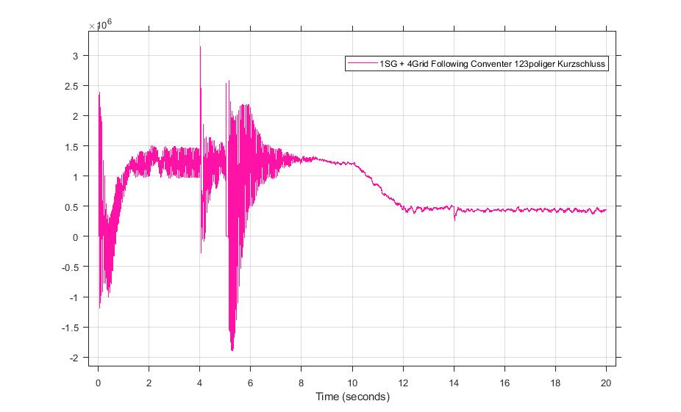
4. 123poliger Kurzschluss ohne Erdberührung 1 SG + 4Grid Following Conventer Leistung

Slide 32
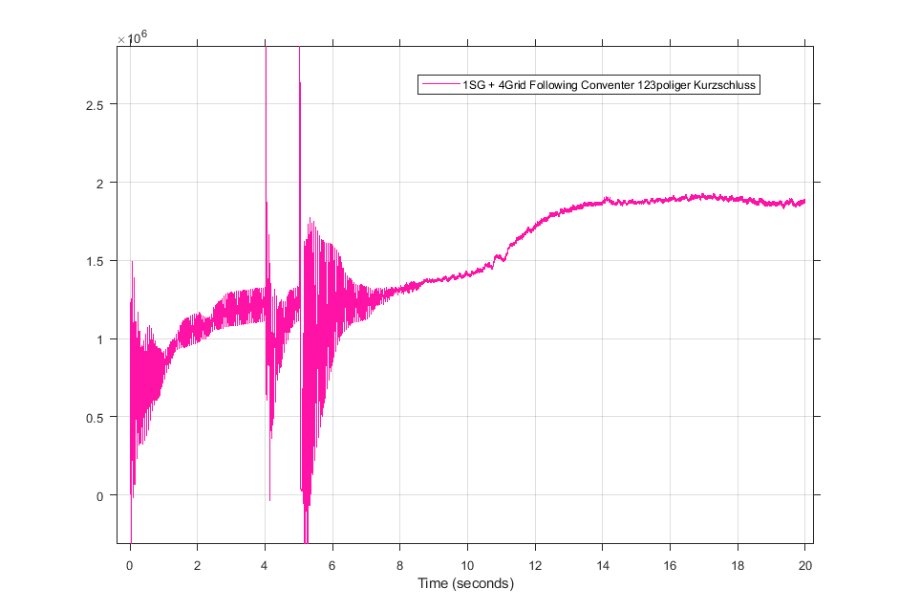
4. 123poliger Kurzschluss ohne Erdberührung 1 SG + 4Grid Following Conventer Blindleistung

Slide 33
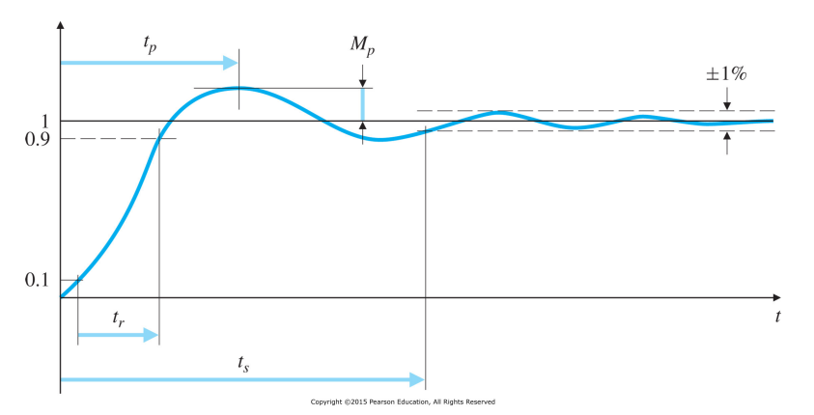
Fragen
Maßstab für f P Q, wie groß muss solche Kennwerte sein, damit eine Kostenfunktion erstellen kann

Slide 34
Fragen
Leistung bei SG zwischen 10s-12s bleibt konstant
Arbeitsplan

Slide 35
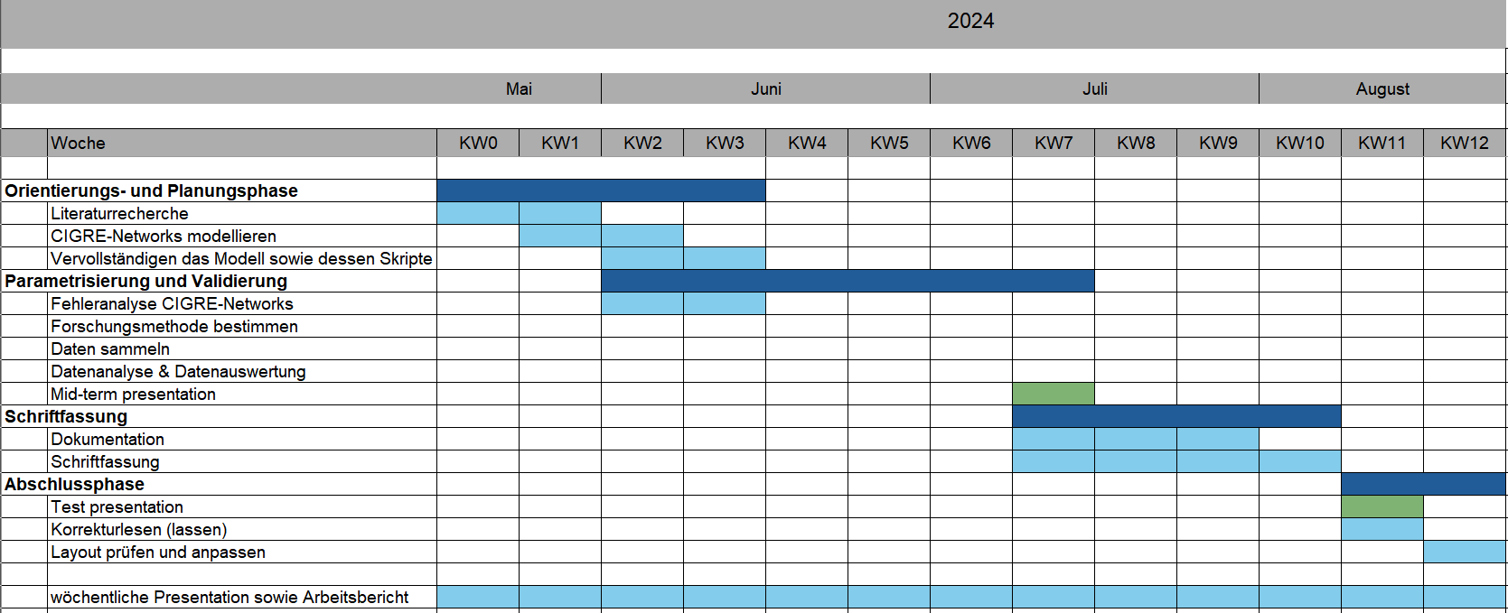
3.

